Slide 1
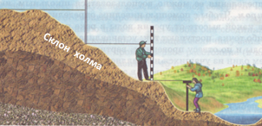
нивелир
Изображение неровностей земной поверхности на плане
С. 17

Slide 2
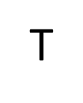
Т
Абсолютная высота
Относительная высота
С. 17, 19

Slide 3
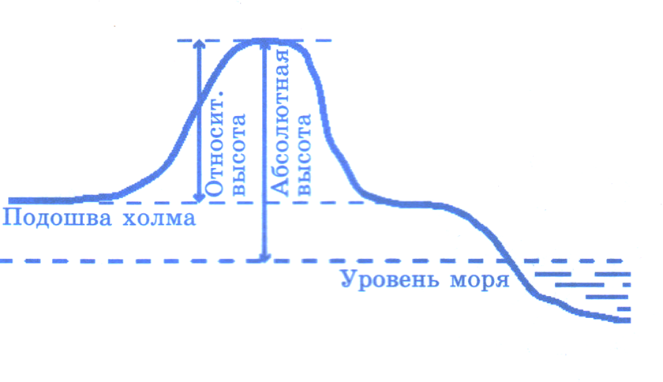
T
1
2

Slide 4
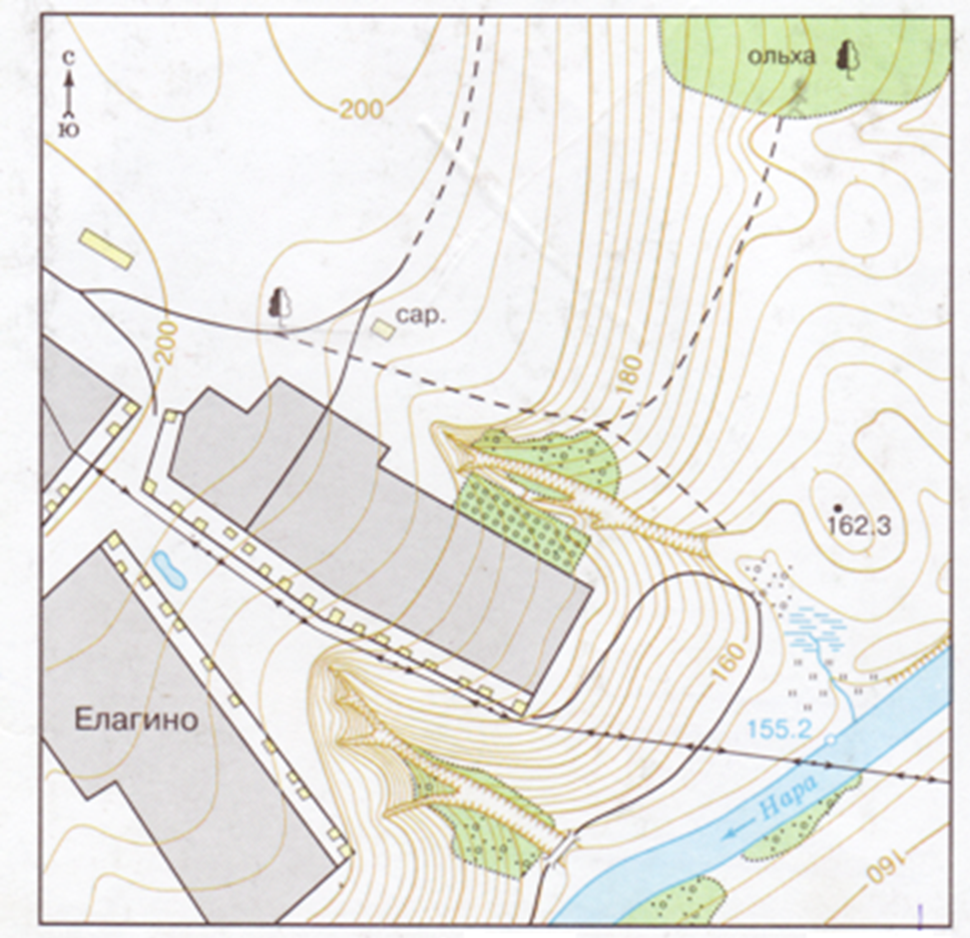
Горизонтали
изогипсы
с. 19
Отметка высоты

Slide 5
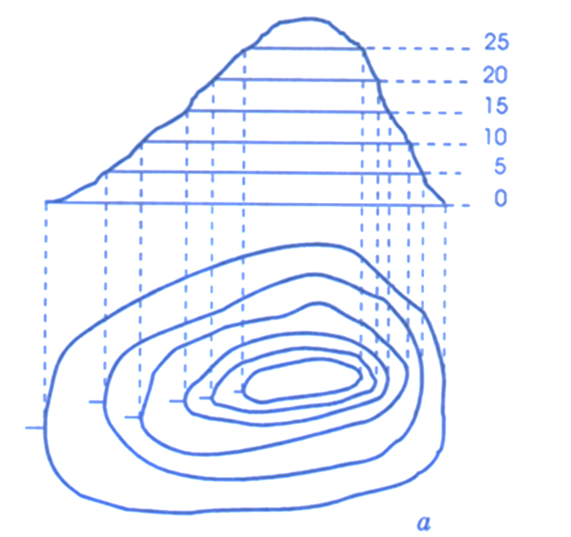
Западный склон
15
5
25
0
10
20
ближе
круче
Чем _________расположены горизонтали, тем _______склон
дальше
Чем _________расположены горизонтали, тем__________ склон
более пологий

Slide 6
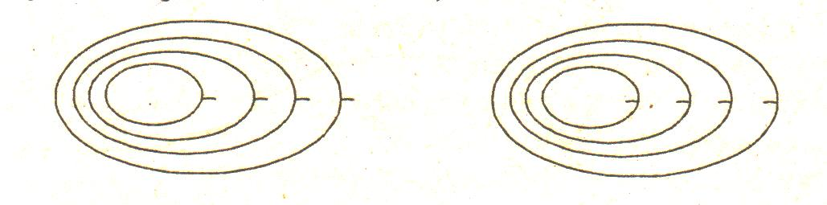
Холм
Впадина
1
2
бергштрихи

Slide 7
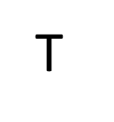
Д/З П.7, зад. 5,6 (письменно)
ЗНАНИЯ
г о р и з о н т а л и
н и в е л и р
а б с о л ю т н а я высота
о т н о с и т е л ь н а я высота
Т
б е р г ш т р и х и
р е л ь е ф

